Slide 1
2
5
4
مراجعة (3)
مراجعة (2)
مراجعة (1)

Slide 2

(ة)خاص بالأستاذ
برمجة الأسبوع الرابع
مراجعة (2)
مراجعة (1)
مراجعة عامة (2)
مراجعة عامة (1)
مراجعة 3
مراجعة عامة (3)

Slide 3

(ة)خاص بالأستاذ
مراحل الدرس
1
الافتتاح
1
3
1
2
  المراجعة
50
1
3
اختتام الحصة
2

Slide 4
(ة)خاص بالأستاذ
عند نهاية الدرس
على الأقل 80% من المتعلمين سيكونون قادرين على:
تنظيم وقراءة وتأويل وتمثيل معطيات في جدول أو مبيان.
حل وضعيات مسائل (التوزيع والتجميع بالتساوي) باستخدام تمثيلات.

Slide 5

(ة)خاص بالأستاذ
افتتاح الدرس
1
الحساب الذهني

Slide 6



أنشطة المراجعة
1
3
الافتتاح
اختتام الحصة
2
    مرحباً يا أصدقاء. اليوم، سنراجع بعض الدروس السابقة.
Version provisoire pour la formation des enseignants

Slide 7

أنشطة المراجعة
1
3
الافتتاح
اختتام الحصة
2
سنبدأ بالحساب الذهني. خذوا دفاتر البحث.
Version provisoire pour la formation des enseignants

Slide 8

أنشطة المراجعة
1
3
الافتتاح
اختتام الحصة
2
دوّنوا النتيجة فقط في دفاتركم كما في المثال.
A
4 x 3 = …
مثالٌ :
A
12
اُكْتُبُوا فِي دَفاتِرِكُمْ:

Slide 9


أنشطة المراجعة
1
3
الافتتاح
اختتام الحصة
2
لديكم دقيقتان لإنجاز هذه العمليات.
2
4 x 3 = …..
4 x 30 = …..
2 x 9 = …..
2 x 90 = …..
3 x 70 = …..
5 x 60 = …..
2 x 80 = …..
6 x 30 = …..

Slide 10
أنشطة المراجعة
1
3
الافتتاح
اختتام الحصة
2
صححوا. لديكم دقيقة واحدة
1
12
120
18
180
4 x 3 = …..
4 x 30 = …..
2 x 9 = …..
2 x 90 = …..
210
300
160
180
3 x 70 = …..
5 x 60 = …..
2 x 80 = …..
6 x 30 = …..

Slide 11
(ة)خاص بالأستاذ
  مراجعة الكفاية D1
2
تنظيم وقراءة وتأويل وتمثيل معطيات في جدول أو مبيان.

Slide 12

أنشطة المراجعة
2
1
3
الافتتاح
اختتام الحصة
خذوا الألواح

Slide 13
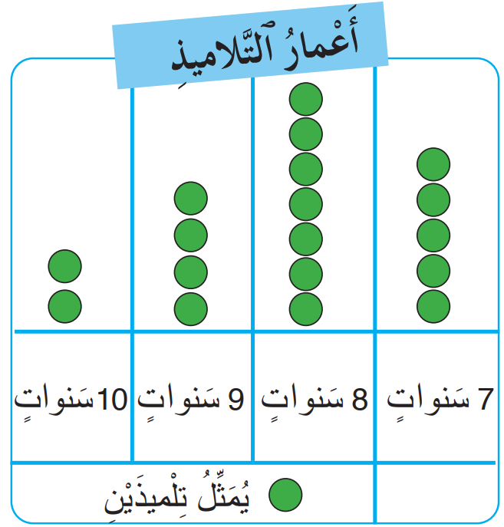
أنشطة المراجعة
2
1
3
الافتتاح
اختتام الحصة
اكتبوا على الألواح عدد التلاميذ الذين أعمارهم 10 سنوات.

Slide 14
أنشطة المراجعة
2
1
3
الافتتاح
اختتام الحصة
ارفعوا الألواح.

Slide 15
أنشطة المراجعة
2
1
3
الافتتاح
اختتام الحصة
صححوا. من يشرح لنا كيف حدد عدد التلاميذ الذين أعمارهم 10 سنوات؟
4 تَلاميذَ

Slide 16
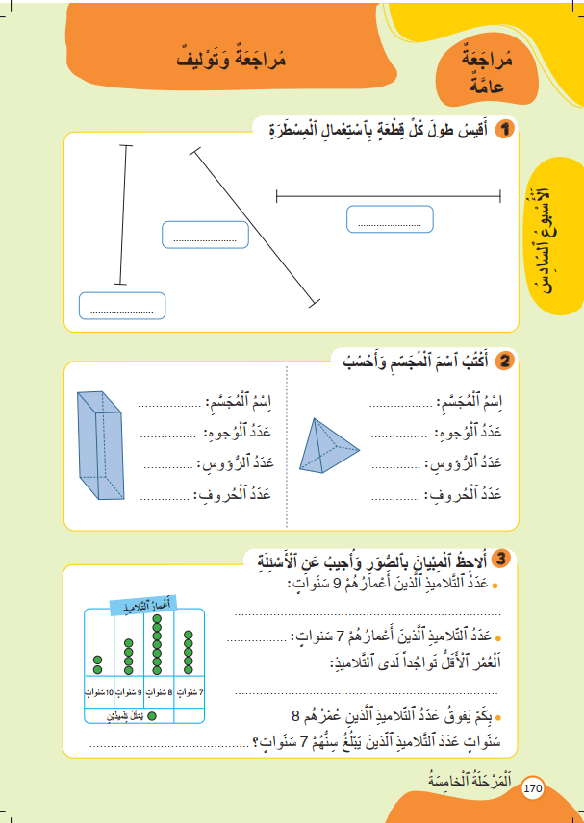
أنشطة المراجعة
2
1
3
الافتتاح
اختتام الحصة
خذوا كراساتكم ص 170. أنجزوا النشاط 3. لديكم 5 دقائق.
5

Slide 17
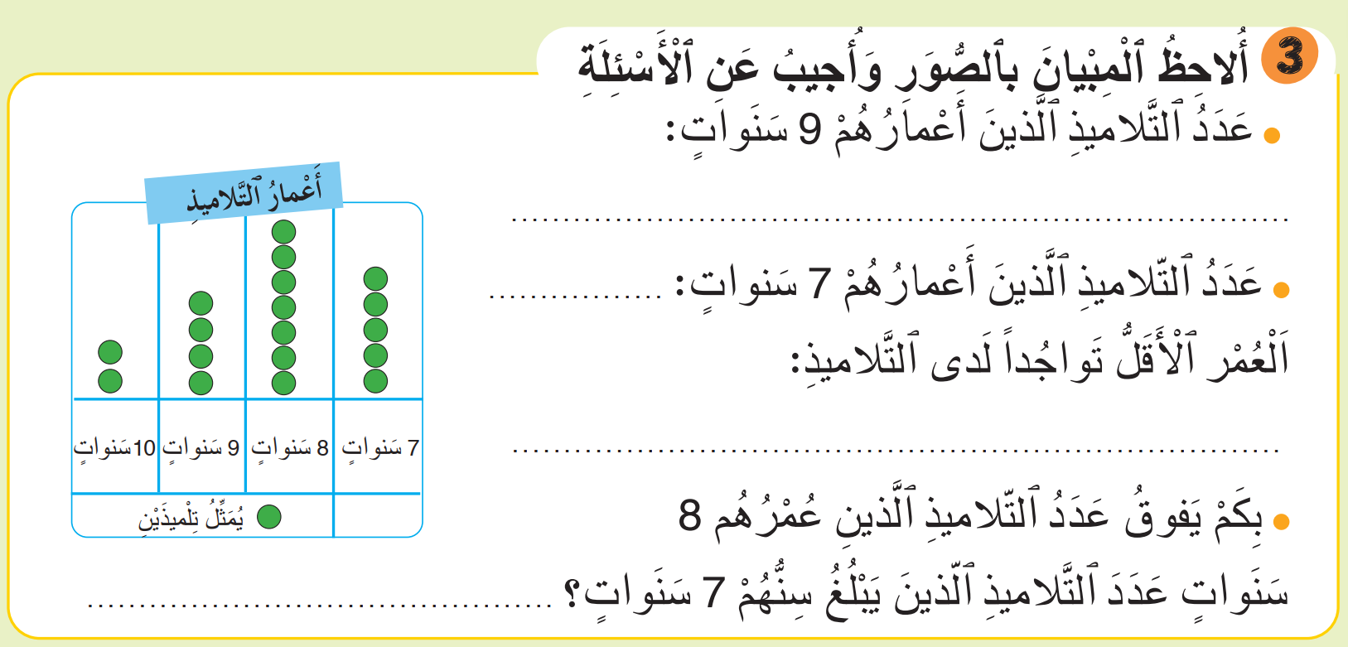
أنشطة المراجعة
2
1
3
الافتتاح
اختتام الحصة
صححوا.
8 تَلاميذَ
10 تَلاميذَ
10 سَنَواتٍ
14 – 10 = 4

Slide 18
أنشطة المراجعة
2
1
3
الافتتاح
اختتام الحصة
خذوا الألواح

Slide 19
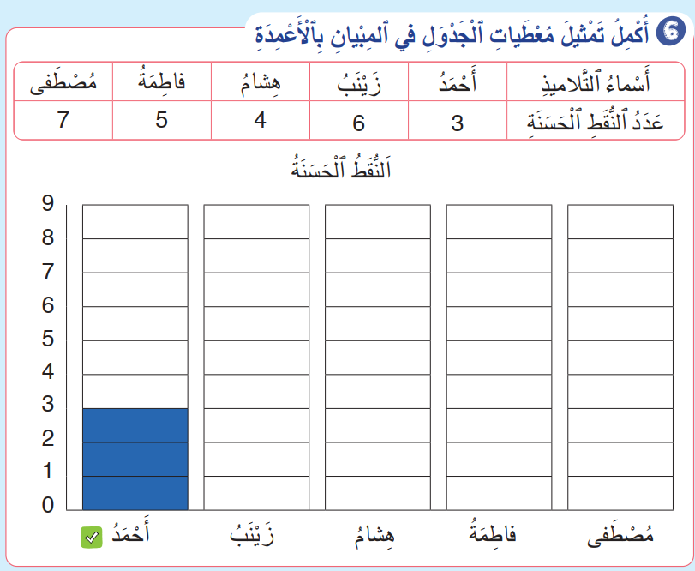
أنشطة المراجعة
2
1
3
الافتتاح
اختتام الحصة
اكتبوا على الألواح عدد الخانات التي سيتم تلوينها في عمود زينب.

Slide 20
أنشطة المراجعة
2
1
3
الافتتاح
اختتام الحصة
خذوا الألواح.

Slide 21

أنشطة المراجعة
2
1
3
الافتتاح
اختتام الحصة
صححوا. من يشرح لنا كيف حدد عدد الخانات التي سيتم تلوينها في عمود زينب؟
6 خاناتٍ

Slide 22
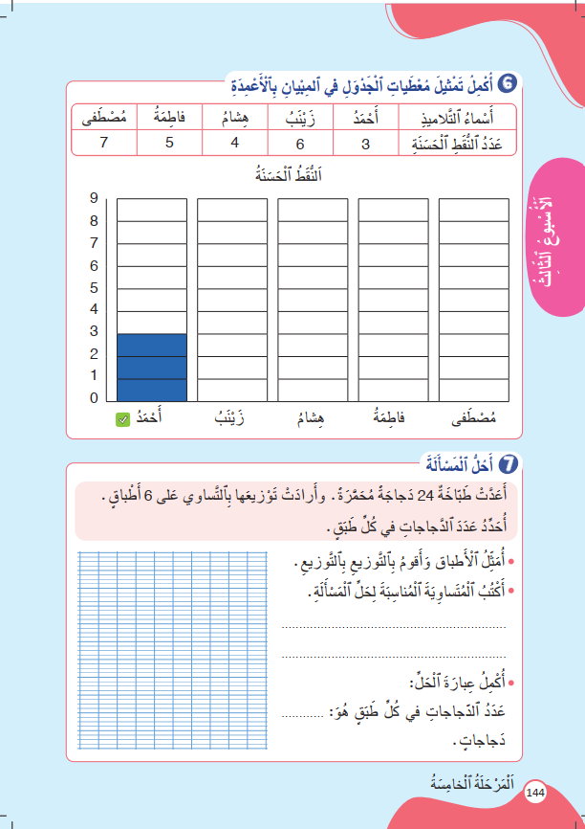
أنشطة المراجعة
2
1
3
الافتتاح
اختتام الحصة
خذوا كراساتكم ص 144. أنجزوا النشاط 6. لديكم 5 دقائق.

Slide 23
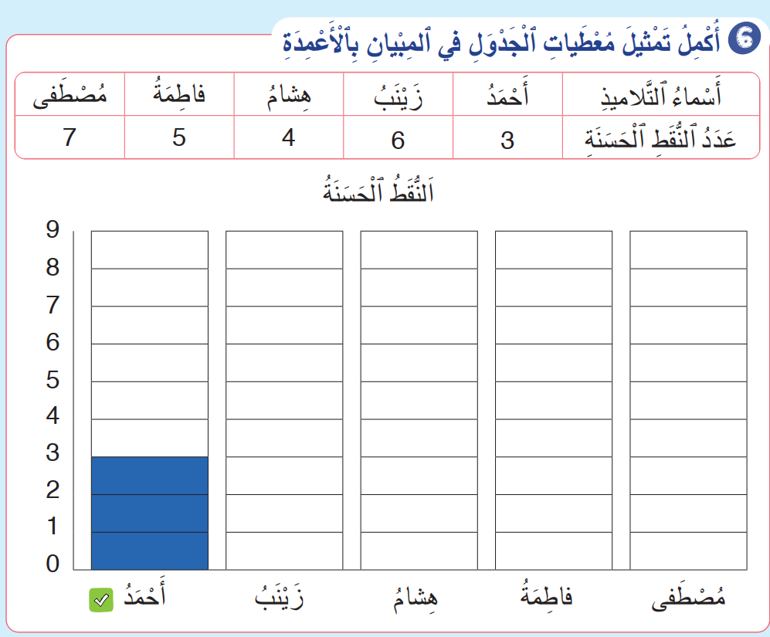
أنشطة المراجعة
2
1
3
الافتتاح
اختتام الحصة
صححوا.
1

Slide 24
(ة)خاص بالأستاذ
  مراجعة الكفاية RP5
2
حل مسائل التوزيع والتجميع بالتساوي باستخدام تمثيلات.

Slide 25
أنشطة المراجعة
2
1
3
الافتتاح
اختتام الحصة
خذوا الألواح

Slide 26
أنشطة المراجعة
2
1
3
الافتتاح
اختتام الحصة
انتبهوا، سأقرأ المسألة ويقرأها بعدي تلميذان منكم.
لَدى نَجّارٍ 21 لَوْحَةً مِنَ الخَشَبِ، يَسْتَعْمِلُ كُلَّ 3 لَوْحاتٍ لِصُنْعِ كُرْسِيٍّ واحِدٍ. كَمْ كُرْسِيّاً سَيَصْنَعُ؟

Slide 27
أنشطة المراجعة
2
1
3
الافتتاح
اختتام الحصة
مثلوا المسألة بدوائر وقوموا بالتجميع.
لَدى نَجّارٍ 21 لَوْحَةً مِنَ الخَشَبِ، يَسْتَعْمِلُ كُلَّ 3 لَوْحاتٍ لِصُنْعِ كُرْسِيٍّ واحِدٍ. كَمْ كُرْسِيّاً سَيَصْنَعُ؟

Slide 28
أنشطة المراجعة
2
1
3
الافتتاح
اختتام الحصة
ارفعوا الألواح

Slide 29
أنشطة المراجعة
2
1
3
الافتتاح
اختتام الحصة
صححوا. من يشرح لنا كيف قام بتمثيل المسألة وبالتجميع؟
لَدى نَجّارٍ 21 لَوْحَةً مِنَ الخَشَبِ، يَسْتَعْمِلُ كُلَّ 3 لَوْحاتٍ لِصُنْعِ كُرْسِيٍّ واحِدٍ. كَمْ كُرْسِيّاً سَيَصْنَعُ؟

Slide 30
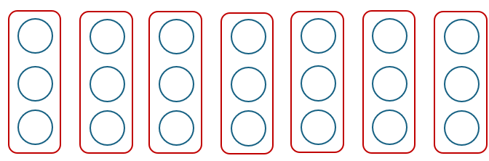
أنشطة المراجعة
2
1
3
الافتتاح
اختتام الحصة
اكتبوا متساوية وعبارة الحل.
..........................................
سَيَصْنَعُ النَّجّارُ........ كَراسٍ.

Slide 31
أنشطة المراجعة
2
1
3
الافتتاح
اختتام الحصة
ارفعوا الألواح

Slide 32
أنشطة المراجعة
2
1
3
الافتتاح
اختتام الحصة
صححوا. من يشرح لنا كيف حدد المتساوية وأكمل عبارة الحل؟
21 = 3 x 7
سَيَصْنَعُ النَّجّارُ 7 كَراسٍ.

Slide 33
أنشطة المراجعة
2
1
3
الافتتاح
اختتام الحصة
خذوا النشاط 7. سأقرأ المسألة ويقرأ ها بعدي اثنان منكم

Slide 34
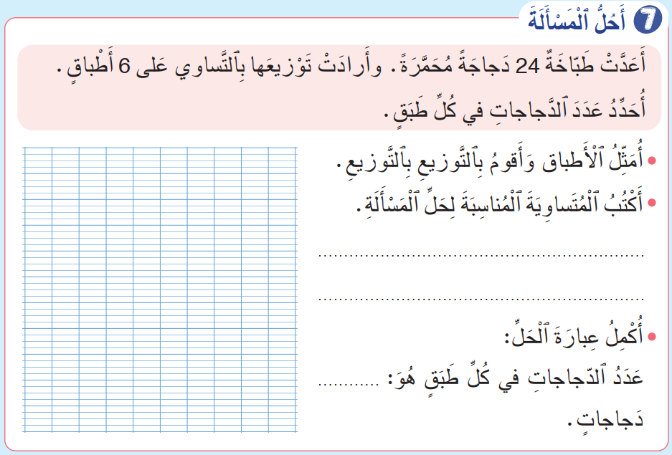
أنشطة المراجعة
2
1
3
الافتتاح
اختتام الحصة
أنجزوا النشاط 7. لديكم 8 دقائق
8

Slide 35
أنشطة المراجعة
2
1
3
الافتتاح
اختتام الحصة
صححوا. من يشرح لنا كيف قام بتوزيع 24 دجاجة على الأطباق الستة؟
يتم التذكير بخطوات التوزيع بالتساوي.
24 = 6 x 4
4

Slide 36
(ة)خاص بالأستاذ
اختتام الدرس
3

Slide 37
أنشطة المراجعة
2
1
3
الافتتاح
اختتام الحصة
إلى اللقاء. في الحصة القادمة.

Slide 38

(ة)خاص بالأستاذ
بناء على إنجازات المتعلمين خلال أنشطة المراجعة
ما تقديرك لنسب التحكم في أهداف الدروس المراجعة؟
تسجل النسب على صفحة اليوم من مذكرة الأستاذ.

